Slide 1
系统及系统工程的定义
系统的定义
“系统”一词来自拉丁语，是“群”与“集合”的意思。
系统，即是由相互作用和相互依赖的若干组成部分结合而成的具有特定功能的有机整体。如计算机系统、企业管理系统等
1.韦氏大辞典的定义
2.奥地利生物学家贝塔朗菲的定义
3.日本工业标准“运筹学术语”中的定义
4.中国科学家钱学森的定义
5.原苏联学者A.N.乌约莫夫的定义：可以把系统定义为客体的集合，在这个集合上实现着带有固定性质的关系。
系统是由两个以上相互联系的要素所构成，且具有特定功能、结构、环境的整体。
系统的属性：整体性、关联性、环境适应性。

Slide 2
系统特性
系统和其他事物一样，具有本身固有的区别于其它事物的属性或性质，一般可归纳为以下几个方面：
（1）整体性。系统应由两个以上的要素或部分组成，各要素或部分之间存在着联系，从而构成一个有机的整体，以实现其目的和功能。系统科学家贝塔朗菲指出：机械论的错误观点之一，就是简单分解和简单相加。他认为应该以整体的观点来纠正过去那种错误地分解的观点。从而提出了关于系统组成的著名定律：整体恒大于各孤立部分的简单之和。
（2）目的性。系统工作者进行系统的构思、设计、分析与控制、运转时，必须事先弄清其目的性，否则是无法构成一个良好和有序的现实系统的。换句话说，系统工程学就是研究使系统顺利达到某种目的的一门学科。如军事作战系统就应按最易保存自己战胜敌人的目的来配备兵力兵器等各种资源和进行作战的组织指挥等军事活动；经济管理系统就应按如何获得最佳经济效益的目的来优化配置人力设备和各种资源等。
（3）有序性 。由于系统的结构、功能和层次的动态演变有某种方向性，因而使系统具有有序性。系统的有序性可以表述为系统是由较低级的子系统组成的，而该系统自己又是更大系统的一个子系统。

Slide 3
（4）相关性。科学发展的全部成就证明了现实世界普遍联系的观点。系统中相互关联的要素或部件形成了"部件集"，"要素集"。它集中了各部件或要素的特性和行为相互制约与相互影响的关系，正是这种相关性确定了系统性特有的整体形态与功能。
（5）复杂性。现代系统一般是多结构、多目标、多功能、多参数、多层次、多输入、多变化的系统。系统通常处在一个多变的环境约束之中，其输入具有多个参数，且表现在时间空间或数值上的随机性和不确定性，系统本身往往具有多结构层次演变，只有进行一系列运算分析和比较，才能权衡出较优的方案。
（6）适应性。系统与周围环境之间通常都有物质、能量和信息交换。环境的变化会引起系统特性的改变。相应地引起系统内部各要素或部分之间相互关系与功能的变化。因此，一般结构良好的系统必须具有反馈系统、自适应和自学习系统，以保持对客观环境的适应能力。
（7）动态性。系统的动态性是指其状态与时间的关系。由于物质与运动的不可分离性。各种物质的特性、结构、形态、功能及其规律都是通过运动表现出来的，要认识系统必须要研究系统的运动。开放系统因与外界的物质能量和信息交换，而系统内部结构也可随时变化，系统的发展是一个有方向性、周期性的动态反馈过程。
（8）开放性。系统与环境的关系。

Slide 4
系统的分类
1.按研究对象分类
如，工业系统、经济系统、教育系统、军事系统、社会系统等等。
2.从系统形成角度分类
自然系统和人造系统。复合系统（自然+人造）
3.按系统结构分类
集中系统、分散系统、多级递阶系统、环形系统。
4.依赖时间变化分类
静态系统、动态系统

Slide 5
5.依据系统复杂性分类
简单系统、复杂系统
6.按系统是否具有不定性分类
确定性系统、不确定性系统
7.按热力学的观点分类
孤立系统、封闭系统、开放系统
8.按系统的数量、种类及关联复杂程度分类
简单系统、巨系统。简单巨系统、复杂巨系统。开放的复杂巨系统。（钱学森）
9.按哲学的观点分类
实体系统、概念系统

Slide 6
系统的功能
各种系统的特定功能是大不一样的，从一般意义上讲，系统的功能如图1.1
图 1.1
狭义上说，处理与转换就是系统的功能。
广义上说，把输入输出也看着是系统的功能。如果是闭环系统，则反馈作为系统的功能。
输入
物质、能量和信息
输出
物质、能量和信息
处理与转换

Slide 7
系统工程的地位和作用
系统工程属于系统科学的范畴。
20世纪40年代创立并迅猛发展的三大系统理论。
系统科学包含基础科学、技术科学和工程技术。
系统科学：指系统学，即学科中的一般规律。
技术科学：是学科基础，其沟通者基础理论与实践应用，指导工程技术的实现，其技术基础是运筹学、信息论，控制论。
工程技术：指学科中的应用技术，而系统科学的应用技术就是系统工程。

Slide 8
系统论或狭义的一般系统论，是研究系统的模式、原则和规律，并对其功能进行数学描述的理论。
控制论是研究各类系统的控制和调节的一般规律的综合性理论，“信息”与“控制”等是其核心概念。
信息论是研究信息的提取、变换、存储和流通等特点和规律的理论。

Slide 9
工程的定义
1. 工程就是利用自然规律创建至少能够使一部分人受益的系统。
2.工程是人类有目的有组织地改造世界的活动，注重实践效果。
工程这个词十八世纪在欧洲出现的时候，本来专指作战兵器的制造和执行服务于军事目的的工作。这一涵义引伸出一种普遍的看法：把服务于特定目的的各项工作的总体称为工程，如水利工程，机械工程，电力工程，电子工程，冶金工程，等等。
关于系统工程的工程概念有很多，上面给出了两个定义。
工程设计实质上是有效地分配自然资源。
从定义上说，分配资源就是制定决策。设计是一个决策的过程，选择设计参数就是制定决策。
注意：这里的工程含意远远超过了一般工程学的范围，与一般工程不同，如机械工程、电气工程、采矿工程、土木工程等一般工程。

Slide 10
系统工程在理论和实践上都处于发展阶段还不够完善。同时又与其他许多科学相互渗透相互影响。因此，人们对它的认识很不一致，也就没有一个公认的定义。关于它的定义很多，下面给出几个具体代表性的系统工程定义：
1.美国科学技术辞典的定义（1975年）
2.日本学者的定义（1977年）
3.我国科学家钱学森的定义（1978年）
一般认为，系统工程是从整体出发，分析各单元的内在联系和约束条件（关系），作统筹安排，发挥各单元的功能，基于系统思想的定量和定性相结合的系统方法及计算机等技术工具处理大规模复杂系统的问题，从而达到系统整体最优的目的。

Slide 11
系统工程的内容与特点
系统工程是用来开发、运行、革新一个大规模复杂系统所需思想、程序、方法的总和（或总称）。
系统工程强调以下观点：
(1) 整体性和系统化观点（前提）
(2) 总体最优或平衡协调观点（目的）
(3) 多种方法综合运用的观点（手段）
(4) 问题导向及反馈控制观点（保障）

Slide 12
系统工程的应用领域
系统工程的应用领域十分广泛，主要有：
1.社会系统工程
2.经济系统工程
3.能源系统工程
4.环境生态系统工程
5.水资源系统工程
6.农业系统工程
7.企业系统工程
8.科技管理系统工程
9.人口系统工程
10.教育系统工程
11.军事系统工程
12.区域规划系统工程

Slide 13
一般系统论采用微分方程组描述系统
贝塔朗菲 提出了一般系统的性质：
1.整体性
2.层次性
3.目的性
4.同形性

Slide 14
信息论
香农被称为是“信息论之父”。人们通常将香农于1948年10月发表于《贝尔系统技术学报》上的论文《A Mathematical Theory of Communication》（通信的数学理论）作为现代信息论研究的开端。这一文章部分基于哈里·奈奎斯特和拉尔夫·哈特利先前的成果。在该文中，香农给出了信息熵（以下简称为“熵”）的定义： H = - k ∑^{n} p_{i} log p_{i} （bit） K：Boltzmann常数 这一定义可以用来推算传递经二进制编码后的原信息所需的信道带宽。熵度量的是消息中所含的信息量，其中去除了由消息的固有结构所决定的部分，比如，语言结构的冗余性以及语言中字母、词的使用频度等统计特性。
信息论是运用概率论与数理统计的方法研究信息、信息熵、通信系统、数据传输、密码学、数据压缩等问题的应用数学学科。
信息论将信息的传递作为一种统计现象来考虑，给出了估算通信信道容量的方法。信息传输和信息压缩是信息论研究中的两大领域。这两个方面又由信息传输定理、信源－信道隔离定理相互联系。

Slide 15
运筹学
运筹学本身也在不断发展，现在已经是一个包括好几个分支的数学部门了。比如：数学规划（又包含线性规划；非线性规划；整数规划；组合规划等）、图论、网络流、决策分析、排队论、可靠性数学理论、库存论、对策论、搜索论、模拟等等。
运筹学有广阔的应用领域，它已渗透到诸如服务、库存、搜索、人口、对抗、控制、时间表、资源分配、厂址定位、能源、设计、生产、可靠性、等各个方面。
运筹学是软科学中“硬度”较大的一门学科，兼有逻辑的数学和数学的逻辑的性质，是系统工程学和现代管理科学中的一种基础理论和不可缺少的方法、手段和工具。运筹学已被应用到各种管理工程中，在现代化建设中发挥着重要作用。

Slide 16
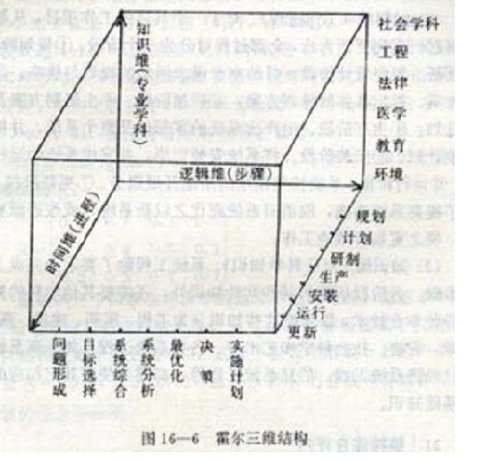
（1）时间维表示系统工程活动从开始到结束按时间顺序排列的全过程，分为规划、拟定方案、研制、生产、安装、运行、更新七个时间阶段。
（2）逻辑维是指时间维的每一个阶段内所要进行的工作内容和应该遵循的思维程序，包括明确问题、确定目标、系统综合、系统分析、优化、决策、实施七个逻辑步骤。
（3）知识维（专业科学知识）。系统工程除了要求为完成上述各步骤、各阶段所需的某些共性知识外，还需要其他学科的知识和各种专业技术，霍尔把这些知识分为工程、医药、建筑、商业、法律、管理、社会科学和艺术等各种知识和技能。各类系统工程，如军事系统工程、经济系统工程、信息系统工程等。都需要使用其它相应的专业基础知识。

Slide 17
三维结构体系形象地描述了系统工程研究的框架，对其中任一阶段和每一个步骤，又可进一步展开，形成了分层次的树状体系。
下面将逻辑维的7个步骤逐项展开讨论，可以看出，这些内容几乎覆盖了系统工程理论方法的各个方面。

Slide 18
逻辑维（七个逻辑步骤）
1.摆明问题
由于系统工程研究的对象复杂，包含自然界和社会经济各个方面，而且研究对象本身 的问题有时尚不清楚，如果是半结构性或非结构性问题，也难以用结构模型定量表示。因 此，系统开发的最初阶段首先要明确问题的性质，特别是在问题的形成和规划阶段，搞清 楚要研究的是什么性质的问题，以便正确地设定问题，否则，以后的许多工作将会劳而无 功。造成很大浪费。国内外学者在问题的设定方面提出了许多行之有效的方法，主要有:
(1)直观的经验方法。这类方法中，比较知名约有头脑风暴法(BrainStorming)，又称 智暴法、5W1H法、KJ法等，日本人将这类方法叫做创造工程法。这一方法的特点是总结 人们的经验，集思广益，通过分散讨论和集中归纳，整理出系统所要解决的问题

Slide 19
(2)预测法。系统要分析的问题常常与技术发展趋势和外部环境的变化有关，其中有 许多未知因素，这些因素可用打分的办法或主观概率法来处理。预测法主要有德尔菲法、 情景分析法、交叉影响法、时间序列法等。
(3)结构模型法。复杂问题可用分解的方法，形成若干相关联的相对简单的子问题， 然后用网络图方法将问题直观地表示出来。常用的方法有解释结构模型法(I5M法)、决 策实验室法(DEMATEL法)、图论法等。其中，用图论中的关联树来分析目标体系和结 构，可以很好地比较各种替代方案，在问题形成、方案选择和评价中是很有用的。
(4)多变量统计分析法。用统计理论方法所得到的多变量模型一般是非物理模型，对 象也常是非结构的或半结构的。统计分析法中比较常用的有因子分析法、主成份分析法 等，成组分析和正则相关分析也属此类。 此外，还有利用行为科学、社会学、一般系统理论和模糊理论来分析，或几种方法结合 起来分析，使问题明确化。

Slide 20
2.系统设计（确定目标）
建立价值体系或评价体系 评价体系要回答以下一些问题:评价指标如何定量化，评价中的主观成分和客观成分 如何分离，如何进行综合评价，如何确定价值观问题等。行之有效的价值体系方法有以下 几种。
(1)效用理论。该理论是从公理出发建立的价值理论体系，反映了人的偏好，建立了 效用理论和效用函数，并发展为多属性和多隶属度效用函数。
(2)费用/效益分析法。多用于经济系统评价，如投资效果评价、项目可行性研究等。

Slide 21
3. 系统综合
系统综合是在给定条件下，找出达到预期目标的手段或系统结构。一般来讲，按给定 目标设计和规划的系统，在具体实施时，总与原来的设想有些差异，需要通过对问题本质 的深入理解，作出具体解决问题的替代方案，或通过典型实例的研究，构想出系统结构和 简单易行的能实现目标要求的实施方案(多方案)。
系统综合的过程常常需要有人的参与，计算机辅助设计(CAD)和系统仿真可用于系 统综合，通过人机的交互作用，和人的经验知识，便系统具有推理和联想的功能。近年 来，知识工程和模糊理论已成为系统综合的有力工具。

Slide 22
4.系统分析
不论是工程技术问题还是社会环境问题，系统分析首先要对所研究的对象进行描述， 建模的方法和仿真技术是常采用的方法，对难以用数学模型表达的社会系统和生物系统 等，也常用定性和定量相结合的方法来描述。在此过程中可能形成新的方案。

Slide 23
5. 系统方案的优化选择
在系统的数学模型和目标函数已经建立的情况下，可用最优化方法选择便目标值最 优的控制变量值或系统参数。所谓优化，就是在约束条件规定的可行域内，从多种可行方 案或替代方案中得出最优解或满意解。
实践中要根据问题的特点选用适当的最优化方法， 目前应用最广的仍是线性规划和动态规划，非线性规划的研究很多，但实用性尚有待改 进，大系统优化已开发了分解协调的算法。组合优化适用于离散变量，整数规划中的分枝 定界法，逐次逼近法等的应用也很广泛。多目标优化问题的最优解处于目标空间的非劣解 集上，可采用人机交互的方法处理所得的解，最终得到满意解。当然，多目标问题也可用加 权的方法转换成单目标来求解，或按目标的重要性排序，逐次求解，例如目标规划法。

Slide 24
6. 决策
"决策就是管理"，"决策就是决定"，人类的决策管理活动面临着被决策系统的日益庞 大和日益复杂。决策又有个人决策和团体决策、定性决策和定量决策、单目标决策和多目 标决策之分。战略决策是在更高层次上的决策。
在系统分析和系统综合的基础上，人们可根据主观偏好、主观效用和主观概率做决 策。决策的本质反映了人的主观认识能力，因此，就必然受到人的主观认识能力的限制。近 年来，块策支持系统受到人们的重视，系统分析者将各种数据、条件、模型和算法放在决策 支持系统中，该系统甚至包含了有推理演绎功能的知识库，便决策者在做出主观决策后， 力图从决策支持系统中尽快得到效果反应，以求得到主观判断和客观效果的一致。决策支 持系统在一定条件下起到决策科学化和合理化的作用。但是，在真实的决策中，被决策对 象往往包含许多不确定因素和难以描述的现象，

Slide 25
7. 实施计划
系统工程的目的是明确的是要实现的，我们有了决策就要付诸实施。组织专家计划评审，各个部门严格按计划办事。明确分工和责任，走好每一个结点。

Slide 26
切克兰德方法论
有些学者对霍尔方法论特别是其中的工作步骤提出不少修正。例如英国兰彻斯特大学的切克兰德1981年自己提出一种软系统方法，系统地提出了修正的意见。他认为完全按照解决工程技术问题的思路来解决社会经济问题存在很多困难，因为社会经济系统中的许多问题很难象工程技术系统那样事前就弄清需求关系，所以很难按若干评价标准设计出符合需求的最优系统方案。针对这种情况，他提出解决社会经济系统问题的工作步骤和相应的一些方法。虽然系统工程方法在不断发展，但霍尔三维结构仍不失为系统工程方法论的一个基本框架。

Slide 28
两种方法的比较
相同点:以问题为起点,具有相应的逻辑过程
不同点:
1 霍尔方法论以工程系统为研究对象，切克兰德方法论适合于社会、经济、管理等软系统。
2 前者核心是优化研究，后者是比较学习。
3前者更多关注定量分析方法，后者强调定性和定量有机结合。

Slide 29
综合集成方法论（1989年钱学森提出）
综合集成方法从本质上讲是一种人机相互作用系统，在这个系统中专家系统、资料系统、信息系统和计算机系统相结合；定性分析与定量分析相结合。
综合集成方法是研究开放的复杂巨系统问题的方法论。
综合集成依赖于几个层面上的知识—— 经验知识及有关自然和哲学科学知识。也就是说，包括不同领域的科学知识和经验知识，定性知识和定量知识，理性知识和感性知识。通过系统概括，反复对比，逐次逼近，以最好的方式实现目标。

Slide 30
系统模型
模型在系统工程中占有很重要的地位。了解什么是模型，模型的作用，以及模型的分类对于构造和使用模型是十分重要的。模型是系统分析的工具，使用模型的目的在于通过模型认识和研究实际系统，并为改进系统或构建系统提供有关信息。一般认为逻辑推理法、实验法和模型法是人们认识和探索客观世界的三种基本方法。

Slide 31
1.模型概念及意义
模型——对现实系统抽象表达的结果。
应能反映（抽象或模仿）出系统
某个方面的组成部分（要素）
及其相互关系。
模型特征——它是现实世界一部分的抽象或模仿；它是由哪些与分析的问题有关的因素构成；它表明了有关因素间的相互关系。

Slide 32
模型意义
模型是实际系统的简化描述，具有易于处理的形式，通过改变模型的参数、变量和有关条件，可以对问题作多方面深入的研究；
于很难甚至无法作实验的系统，如社会经济系统、战争系统等，可以借助模型对其进行研究；
有些系统发展变化的特征需要做长期观察，而通过基于模型的研究可以较快地获得结果；
可以通过灵敏度分析，研究多因素对系统的影响。

Slide 33
模型化——构建系统模型的过程及方法。
要注意兼顾到现实性和易处理性。
意义及特点：
对系统问题进行规范研究的基础和标志；
经济、方便、快速、可重复，“思想”或“政策”试验；
经过了分析人员对客体的抽象，因而必须再拿到现实中去检验。

Slide 34
模型的分类
1.物理模型-实体、比例、模拟
2.数学模型-解析、逻辑、网络、图表、信息网络及数字化模型
3.概念模型（文字模型）-技术报告、任务书、明细表、说明书、咨询报告、表达概念的示意图。

Slide 35
数学模型的好处
1.定量分析的基础
2.系统预测、决策的工具
3.可变性好，适应性强，分析问题速度快、省时省钱，便于利用计算机

Slide 36
建模方法
建立模型的要求
1.现实性
2.简明性
3.完整性
4.标准化

Slide 37
四、构造模型的一般原则
①切题
②清晰
③精读要适当
④劲量用标准模型
五、建模的基本步骤
①明确建模的目的和要求
②对系统进行一般语言描述
③寻找主要因素及其相互关系
④确定模型的结构
⑤估计模型的参数
⑥实验研究
⑦必要修改

Slide 38
六、模型化的基本方法
①推理法
②实验方法；
③统计分析法
④混合法
⑤类似法

Slide 39
七、模型的简化
①减少变量，减去次要变量；
②改变变量性质；
③合并变量（集结）；
④改变函数关系；
⑤改变约束条件。

Slide 40
第二节系统结构模型化技术
一、系统结构模型化基础
（一）结构分析的概念和意义
结构→结构模型→结构模型化→结构分析
（二）系统结构表达及分析方法
集合:（构成系统诸要素间的关联方式或关系）
有向图:（节点与有向弧）
矩阵 :邻接矩阵 可达矩阵 缩减矩阵 骨架矩阵
(三）常用系统结构模型化技术
关联树法、解释结构模型化技术、系统动力学结构模型化技术等
1

Slide 41
第二节 系统结构模型化技术
二 建立递阶结构模型的规范方法
1973 美J.N.沃菲尔德提出，分析复杂的社会经济系统结构问题的一种方法。
建立反映系统问题要素间层次关系的递阶结构模型，可在可达矩阵M的基础上进行，一般要经过区域划分、级位划分、骨架矩阵提取和多级递阶有向图绘制等四个阶段。这是建立递阶结构模型的基本方法。

Slide 42
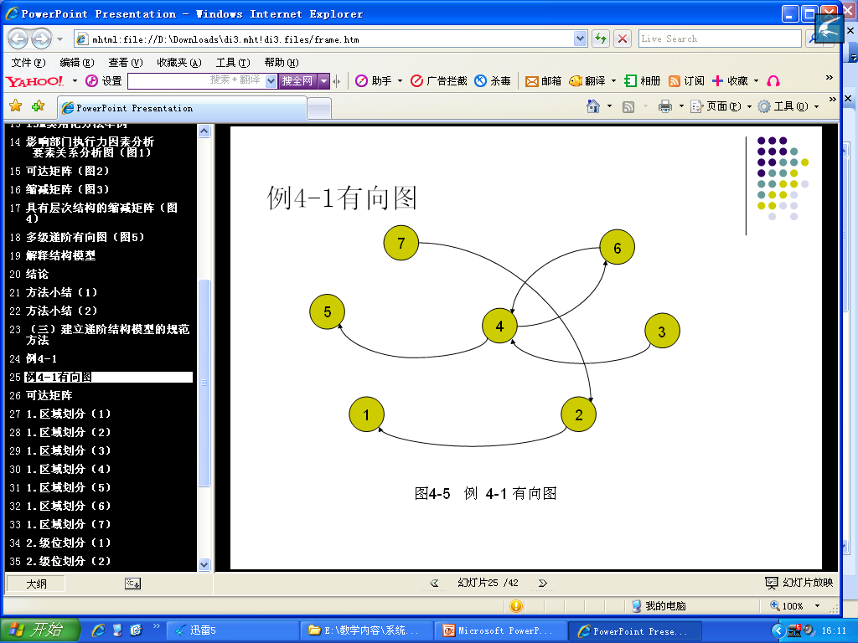
例:某系统由七个要素（S1，S2，…，S7）组成。经过两两判断认为：S2影响S1，S3影响S4，S4影响S5，S7影响S2，S4和S6相互影响。
要素集合S和二元关系集合Rb来表达，其中：
S = {S1，S2，S3，S4，S5，S6，S7}
Rb = {（S2，S1），（S3，S4）， （S4，S5）, （S7，S2），（S4，S6），（S6，S4）}

Slide 43
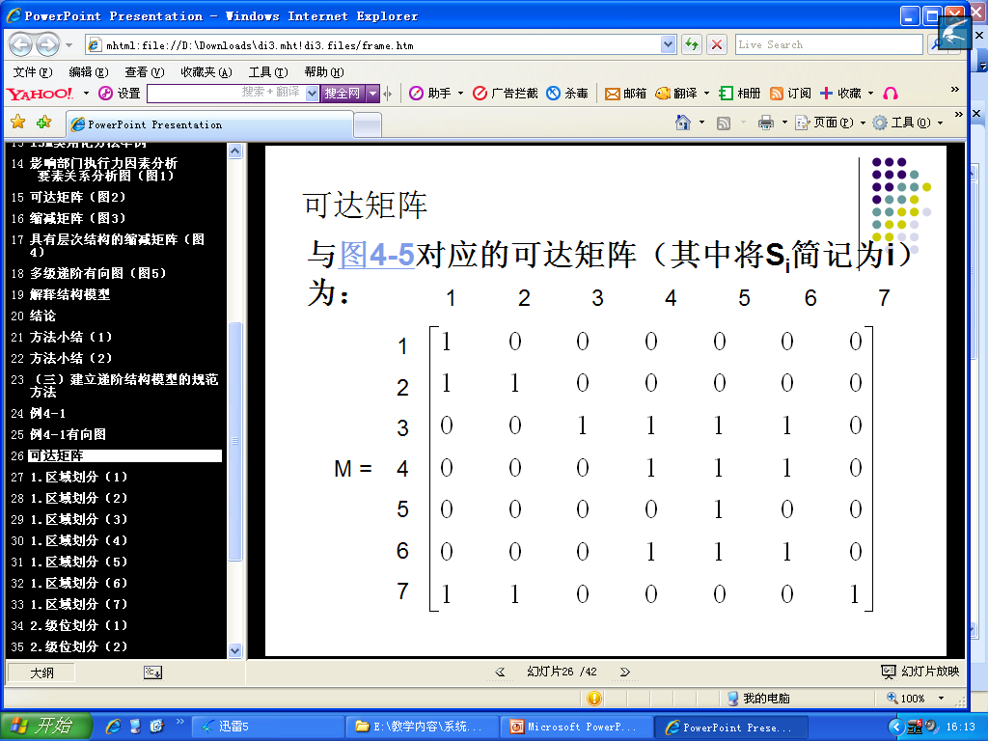
可达矩阵

Slide 44
1.区域划分
区域划分即以可达矩阵M为基础，将系统的构成要素集合S，分割成关于给定二元关系R的相互独立的区域的过程。
有关要素集合的定义如下

Slide 45
（1）集合表达法
系统：S＝{S1,S2,S3,…,Sn}
二元关系：Rb＝ {(Si ,Sj) | Si ,Sj ∈S， Si RSj，i,j=1,…,n}
二元关系三种情况:
(2)有向图表示: 节点、 有向弧
(3)矩阵表达
邻接矩阵：表示要素间基本二元关系；
可达矩阵：表示要素间直接和间接二元关系；
缩减矩阵 :
骨架矩阵

Slide 46
可达集R（Si）:
系统要素Si的可达集是在可达矩阵或有向图中由Si可到达的诸要素所构成的集合，记为R（Si）。
R（Si）= { Sj | Sj∈S，mij = 1，j = 1，2，…，n } i = 1，2，…，n
先行集A（Si）:
系统要素Si的先行集是在可达矩阵或有向图中可到达Si的诸要素所构成的集合，记为A（Si）。
A（Si）= { Sj | Sj∈S，mji = 1，j = 1，2，…，n }i = 1，2，…，n

Slide 47
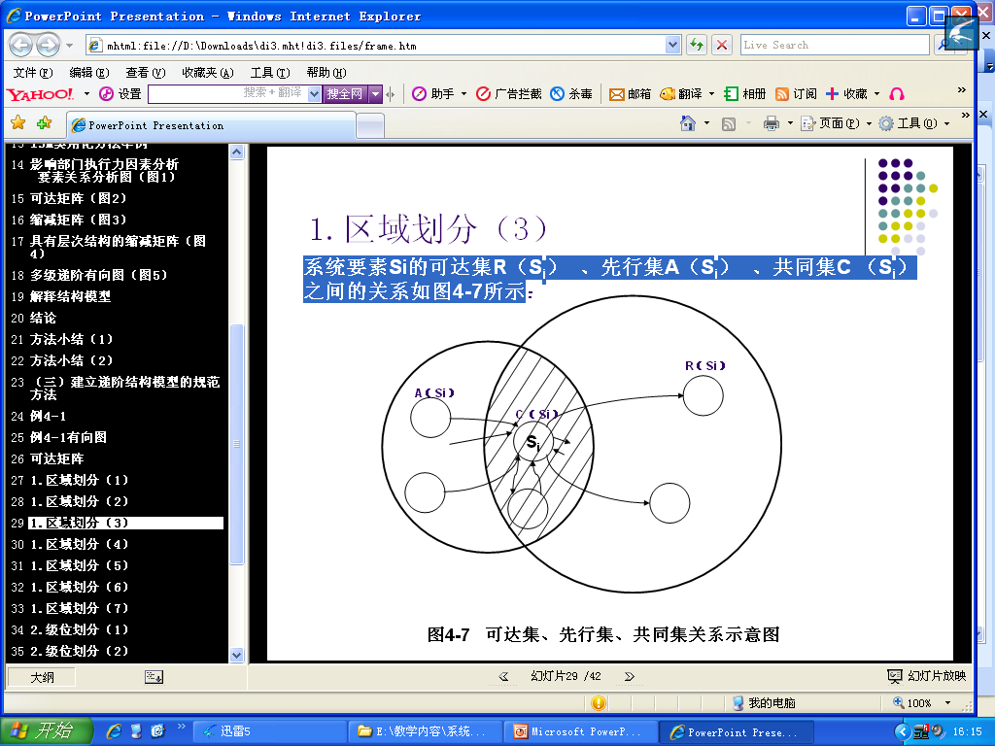
共同集C （Si）:
系统要素Si在可达集和先行集的共同部分，即交集，记为C（Si） 。
C（Si）= { Sj | Sj∈S，mij = 1， mji = 1， j = 1，2，…，n } i = 1，2，…，n
R（Si） 、A（Si） 、C （Si）关系图

Slide 48
起始集B（S）
S中到达其他要素而不被其他要素到达的要素所构成的集合，记为B（S）。
B（S）= { Si | Si ∈S， C（Si）= A（Si）， i= 1，2，…，n }
当Si为S的起始集要素时，相当于使图中的阴影部分
C（Si）覆盖到了整个 A（Si）区域。
区分系统要素集合S是否可分割，只要研究系统起始集B（S）中的要素及其可达集能否分割（是否相对独立）就行了。

Slide 49
终止集E（S）
S中不到达其他要素而被其他要素到达的要素所构成的集合，记为E（S）。
E（S）= { Si | Si ∈S， C（Si）= R（Si）， i= 1，2，…，n }
当Si为S的终止集要素时，相当于使图中的阴影部分C（Si）覆盖到了整个 R（Si）区域。
区分系统要素集合S是否可分割，只要研究系统终止集E（Si）中的要素及其先行集要素 能否分割（是否相对独立）就行了。

Slide 50
利用起始集B（S）判断区域能否划分的规则如下：
在B（S）中任取两个要素bu、bv：
如果R（bu）∩ R（bv）≠ψ（ψ为空集），则bu及R（bu）和 bv 及R（bv）中的要素属同一区域。若对所有bu和bv均有此结果（均不为空集），则区域不可分。
如果R（bu）∩ R（bv）=ψ，则bu、 R（bu）和bv及R（bv）中的要素不属同一区域，系统要素集合S至少可被划分为两个相对独立的区域。
利用终止集E（S）来判断区域能否划规则如下：
E （S）中的任意两个要素eu、ev
A（eu）∩ A（ev）≠ψ（ψ为空集） 则eu、ev 、A（eu）、 A（ev）
中的要素属同一区域
A（eu）∩ A（ev）＝ψ则eu、ev 、A（eu）、 A（ev）中的要素不属同一区域系统要素集合S至少可被划分为两个相对独立的区域。
区域划分的结果可记为：
∏（S）=P1，P2，…，Pk，…，Pm
（其中Pk为第k个相对独立区域的要素集合）。经过区域划分后的可达矩阵为块对角矩阵（记作M（P））。

Slide 51
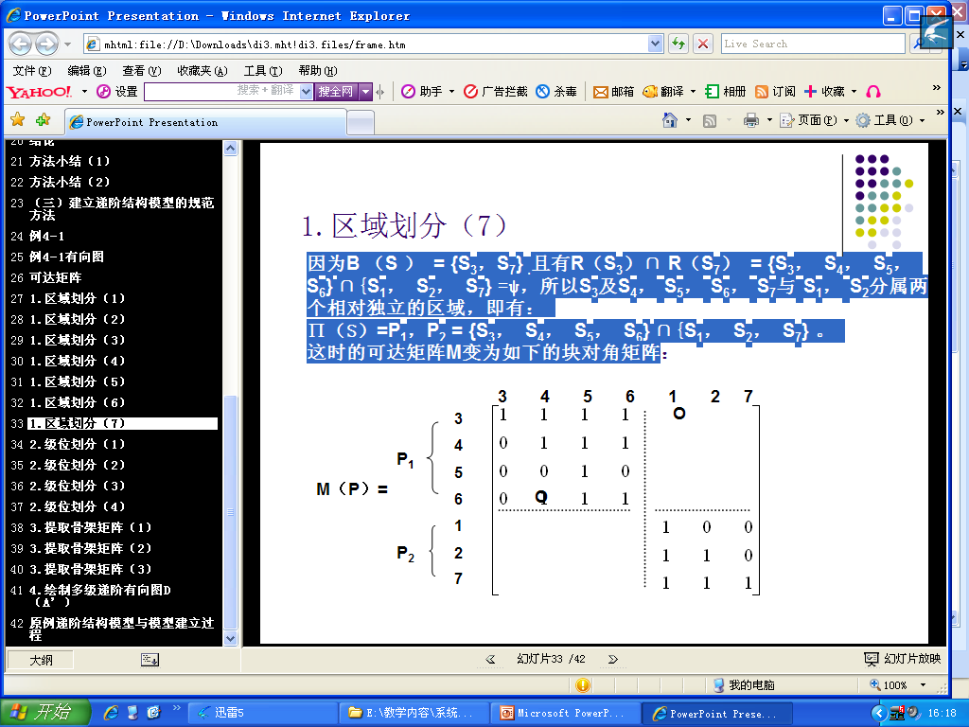
块对角矩阵M(P)

Slide 52
例2. 人造卫星的姿态控制

Slide 53
例3. 离散事件模型
（1）状态转移图（如 自动检票机的状态转移图）

Slide 54
有向图、相邻矩阵、可达矩阵
系统层次结构模型图
7
6
第一级
5
1
4
3
5
第二级
4
6
2
2
1
第三级
3
7
系统有向连接图
区间P1
区间P2

Slide 55
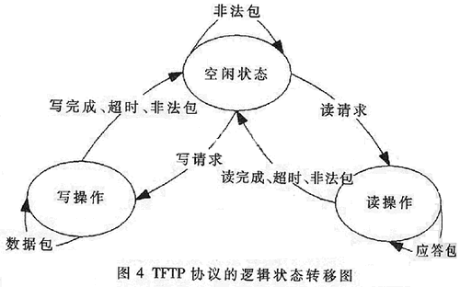
状态转移图举例

Slide 56
Petri Net
Petri网是对离散并行系统的数学表示。Petri网是1960年代由卡尔·A·佩特里发明的，适合于描述异步的、并发的计算机系统模型。Petri网既有严格的数学表述方式，也有直观的图形表达方式，既有丰富的系统描述手段和系统行为分析技术，又为计算机科学提供坚实的概念基础。
由于Petri网能够表达并发的事件，被认为是自动化理论的一种。
有专家认为Petri网是所有流程定义语言之母。

Slide 57
Petri网作为一种图形化和形式化的系统数学建模工具，为描述和分析系统的并发性、异步性、分布式、非确定性等特征的复杂系统提供了强有力的手段。它具有很强的数学基础，特别是对并发、冲突的处理，更独具一格，它无论在模型的静态连接和动态集成，还是在模型的求解和模型的生成方面均优于目前其他的图形建模方法。
Petri网比较常用的几种应用：软件设计 、工作流管理、工作流模式、数据分析 、并行程序设计 、协议验证等。
可视化建模是基于图形建模发展而来的，它使用户对模型结构和模型表示有很好的理解，能帮助人们增强对问题的理解和洞察。
例如，利用Petri网简洁、直观的图形建模方法，开发支持Petri网设计与分析的计算机辅助工具。这是一个有现实意义的工作。
设计目的及要求如下：
通过Visual C++开发环境开发一款基于图形界面的Petri网模型建立和调试工具，其基本要求是：运行稳定，操作简单，界面清晰友好，功能实用够用，用户可以通过标准图形界面的方式绘制，编辑Petri网模型图，并对其迁移过程进行观察和调试，便于推广应用。
（参考文献： 蒋昌俊.Petri网的行为理论及其应用[M].北京：高等教育出版社,2003.1：6-8，22-24. ）

Slide 58
经典Petri网
经典的Petri网是简单的过程模型，由两种节点：库所和变迁，有向弧，以及令牌等元素组成的。
Petri网的形式化定义：一个经典的Petri网由四元组（库所，变迁，输入函数，输出函数）组成。任何图都可以映射到这样一个四元组上，反之亦然。
Petri网的结构 (1) Petri网的元素： 库所（Place）圆形节点 变迁（Transition）方形节点 有向弧（Connection）是库所和变迁之间的有向弧 令牌（Token）是库所中的动态对象，可以从一个库所移动到另一个库所。
(2) Petri网的规则： 1°有向弧是有方向的 2°两个库所或变迁之间不允许有弧 3°库所可以拥有任意数量的令牌 4°行为 如果一个变迁的每个输入库所（input place）都拥有令牌，该变迁即为被允许(enable)。一个变迁被允许时，变迁将发生(fire)，输入库所(input place)的令牌被消耗，同时为输出库所(output place)产生令牌。

Slide 59
5°变迁的发生是原子的
6°有两个变迁都被允许的可能，但是一次只能发生一个变迁 如果出现一个变迁，其输入库所的个数与输出库所的个数不相等，令牌的个数将发生变化
7°Petri网络是静态的
8°Petri网的状态由令牌在库所的分布决定
Petri网流程建模 一个流程的状态是由在场所中的令牌建模的，状态的变迁是由变迁建模的。令牌表示事物（人，货物，机器），信息，条件，或对象的状态； 库所代表库所，通道或地理位置；变迁代表事件，转化或传输。 一个流程有当前状态，可达状态，不可达状态。

Slide 60
经典Petri网的局限性 1 °没有测试库所中零令牌的能力 2 °模型容易变得很庞大 3 °模型不能反映时间方面的内容 4 °不支持构造大规模模型，如自顶向下或自底向上
高级Petri网 为了解决经典Petri网中的问题，高级Petri网在以下几个方面进行了扩展： （1）令牌着色 一个令牌通常代表具有各种属性的对象，因此令牌拥有值（颜色）代表由令牌建模的对象的具体特征，如，一个令牌代表一个工人（张三，28岁，经验3级）。 （2）时间 为了进行分析，我们需要建模期间，延迟等，因此每一个令牌拥有一个时间戳，变迁决定生产出的令牌的延迟。 （3）层次化 构造一个复杂性与数据流图相当的Petri网的机制。子网是由库所，变迁和子网构成的网络。 （4）时序 增加时序逻辑的定义，更好的描述行为过程。

Slide 61
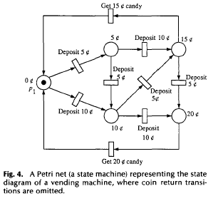
Petri网建模
Example 1. Consider a vending Machine which accepts either nickels (5¢) or dimes (10 ¢) and sells 15 ¢ or 20¢ candy bars. For simplicity, suppose the vending machine can hold up to 20¢. Then, the state diagram of the machine can be represented by the Petri net shown in the following Fig., where the five states are represented by the five places

